Slide 2
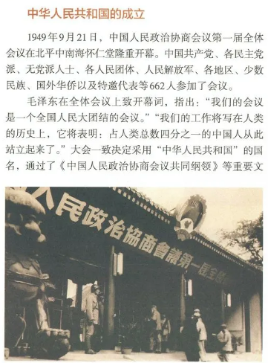

统编版高中历史必修上册：

Slide 3
与会代表回忆：听到这句话后，“在场的委员一面流着热泪，一面使劲地拍掌。”

Slide 4
问题一：
“中国人从此站立起来了”这一宣告有何深刻含义？

Slide 5
问题一：
“中国人从此站立起来了”这一宣告有何深刻含义？
“中国人”，为何不用“中国人民”？
“人类”：时间维度的纵向观望，地域维度的横向比较
“民族”：不仅是生物学的概念，更是精神文化的概念

Slide 6
“我们欧洲人是文明人，中国人在我们眼中是野蛮人。这就是文明对野蛮所干的事情。”
——雨果《就英法联军远征中国给巴特勒上尉的信》
“中国人”：毛泽东站在人类的高度，从民族地位的改变选用“中国人”这个词，宣告中华民族的觉醒。
Notes:
被洗劫，被侮辱的是整个群体，站立起来的也是整个群体。

Slide 7
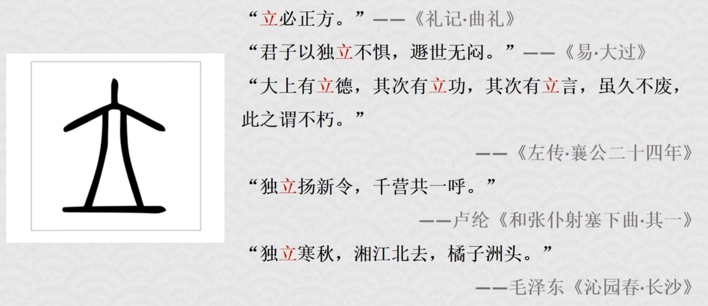
“站立”：“站”，形声字，即俗语中的“立”
——突出了勇敢坚持的姿态，也兼顾演讲情境，语言表达晓畅明晰
Notes:
书面语的“立”在典籍中频频出现，从具体的动作引申出其他含义。从例句中能概括出其他文化含义吗？“立”不仅是一种动作，更是一种姿态，是稳定的、端正挺拔的，带着一种威严和傲岸，所以有“挺立”，“肃立”，常用“立”字搭配持久的、坚硬的、重大的事物，如“立碑”“立志”“立勋”，“立”：有所树立，有所成就，具有鲜明的存在感、庄重感，和后文相呼应，立字的表现力值得关注

Slide 8
“从此”
“诸位代表先生们，我们有一个共同的感觉，这就是我们的工作将写在人类的历史上，它将表明：占人类总数四分之一的中国人从此站立起来了。”
“此”：第一届中国人民政治协商会议
这句掷地有声的话为什么出现在第六段？
第六段前后分别说了什么？
Notes:
强调了与会代表工作的重要性，在开幕词中是必要的。与“站立”相对，近代的中国人是怎样的？毛泽东带与会代表回顾了过去的伟大和近代的落伍。是如何改变这一切的，现在终于迎来转折的时刻，我们的工作将彰显这一胜利的伟大。由此及彼，感今思昔，耐人寻味。这句掷地有声的话为什么出现在第六段？第六段前后分别说了什么？

Slide 9
段落 | 主要内容
1
2
3
4
5
宣布会议开幕
明确会议性质
会议成功的基础
会议的由来
会议的基础及其职能
前五段：紧扣政治协商会议展开，契合情境的需要。
使得“中国人从此站立起来”这句宣言在前文的逻辑自洽中根植入心
Notes:
紧扣政治协商会议展开，契合情境的需要。在这些内容中，毛泽东特别强调的是什么？两个基础。通过与三年前政治协商会议的对比，聆听毛泽东的分析和研判，听众对于为何可以自信地说，中国人民从此站立起来了，就有了具体而深切的感受，没有前文的阐释，这句宣言就少了在前文的逻辑自洽中根植入心的效果。

Slide 10
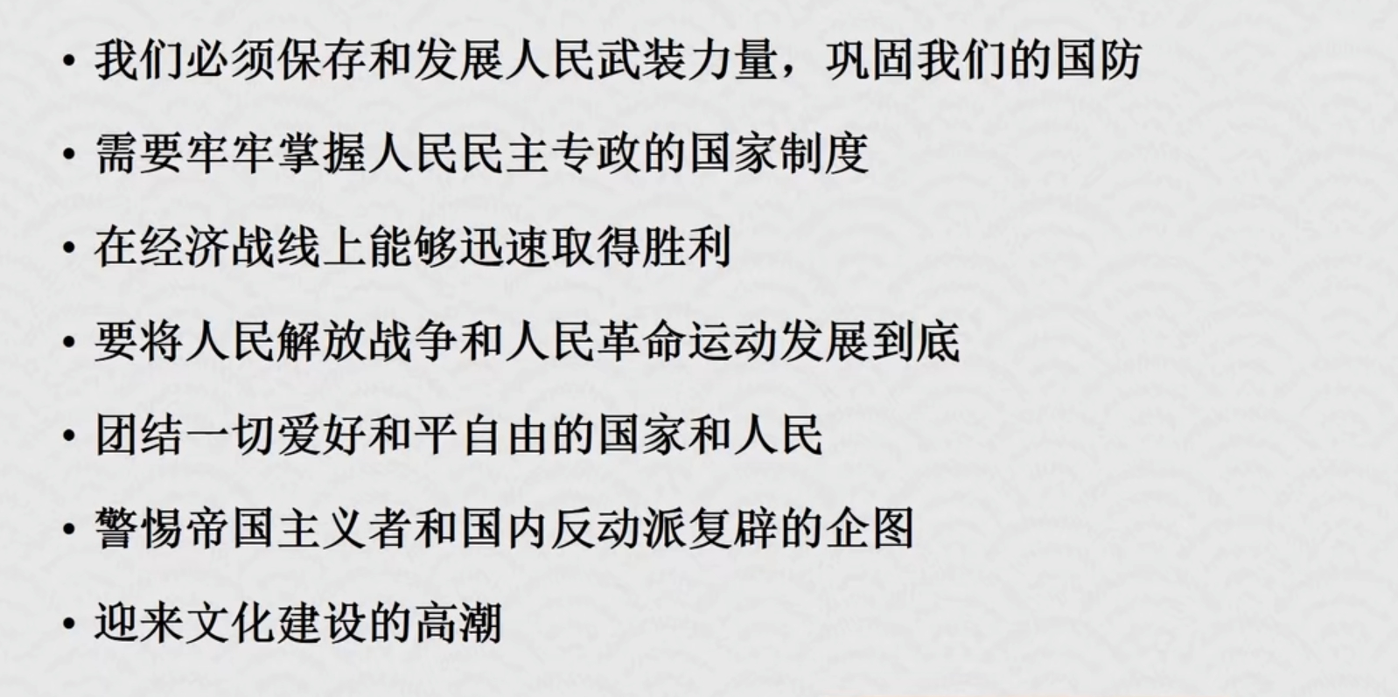
快速阅读7~11段，完成下面内容的排序

Slide 11
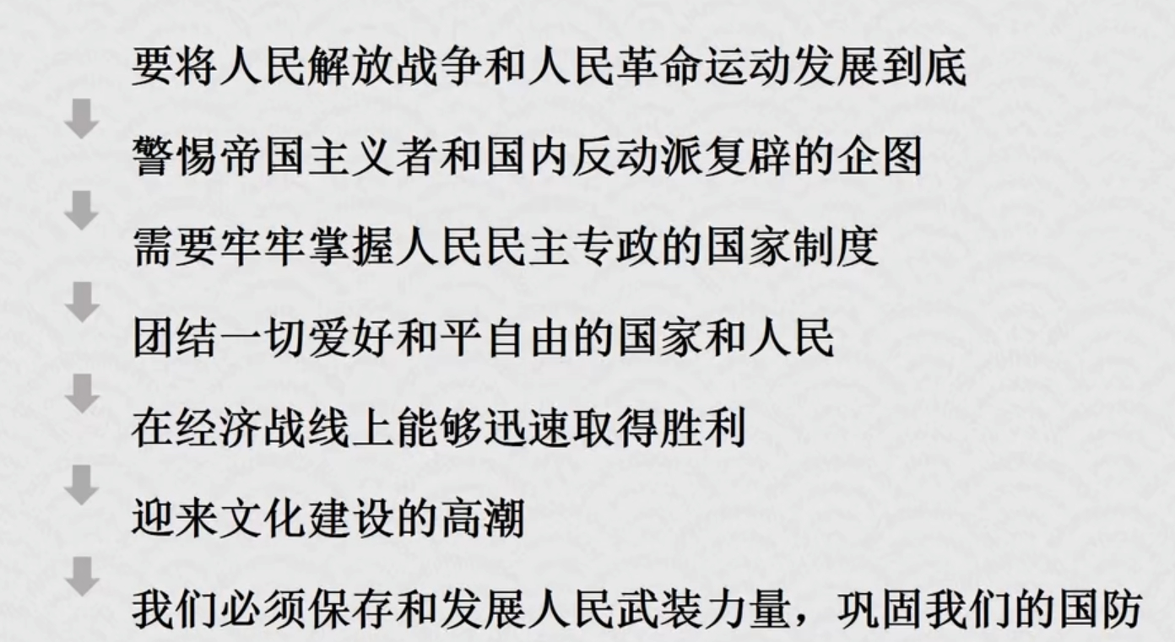

Slide 12
“中国人从此站立起来了”这句宣言，是中国人民一路跋涉而来的成果，也是展望未来的前提。
置于第六段：
历史转折意义的体现；行文思路的需要
Notes:
要理解现场代表们的泪水和掌声，可能还需要再阅读一些资料，尝试走入历史的现场

Slide 13
问题一：
“中国人从此站立起来了”这一宣告有何深刻含义？

Slide 14
“中国人从此站立起来了”
。
这句话站在中华民族的立场，把握历史转折的伟大时刻，回顾过往，印证了新民主主义革命胜利的历史必然性;展望未来，宣告了中华民族从此将开启新的航程。
这句话既体现了毛泽东同志对历史的深刻洞见，也包含着对新中国建设的期待和规划。它激励着每一个中国人以空前英勇的姿态站立起来，开创新的时代。

Slide 15
问题二：
这篇演讲词铿锵有力的表达效果是如何形成的？
提示：文中运用了较多表示强调的词语和判断句来加强语气。
1.请圈画出表示强调的词语，朗读整句，体会词语的表达效果
Notes:
初读时，会对文章整体特点形成感知，后续阅读中，探究感知是如何形成的，最初的认识会得到强化还是受到质疑被推翻？去体会和思考这些问题，最初的阅读就会变成研读，这篇开幕词有什么整体的特点？教材单元研习任务提出，……。铿锵：形容声音响亮和谐，有力量，这里指这篇演讲词给人的感受

Slide 16
例句 | 圈划的词 | 词语特点
我们的会议包括六百多位代表，代表着全中国所有的..... 和帝国主义的走狗蒋介石国民党及其帮凶们一道，是不能解决任何有利于人民的任务的。
现在的中国人民政治协商会议是在完全新的基础之上召开的。 中国人民已经具有战胜困难的极其丰富的经验。
我们的先人以不屈不挠的斗争反对内外压迫者，从来没有停止过。 他们将每日每时企图在中国复辟。
我们务必不要松懈自己的警惕性。 我们必须牢牢地掌握这个武器。
“全中国”
“所有的”
“任何”
副词
表示范围
覆盖面呈两极状态
“完全”
“极其”
副词
表示程度
高程度甚至最高级
副词
表示时间
铺满整个时间轴线
“从来”
“每日每时”
“务必”
“必须”
副词
表示肯定、强调

Slide 17
读一读，感受下列句子的语气特点
我们现在是这样做了。
（“是”表示强调语气）
我们已经站起来了。
（“已经”和“了”不仅表动作的完成，也表肯定语气）
这种全国人民大团结之所以能够成功，是因为我们战胜了美国帝国主义所援助的国民党反动政府。
（代词与其所指同时出现，强调意味明显）
这是必然的，毫无疑义的，我们务必不要松懈自己的警惕性。
（同类型词语叠加，强调语气）
Notes:
在朗诵的时候，还会发现一些容易被忽略的细节

Slide 18
填一填，在圆圈里加标点
我们的会议包括六百多位代表，代表着全中国所有的民主党派○人民团体○人民解放军○各地区○各民族和国外华侨。
现在，数百万人民解放军的野战军已经打到接近台湾○广东○广西○贵州○四川和新疆的地区去了，中国人民的大多数已经获得了解放。
逗号比顿号之间的间隔大，朗读时注意停顿的延长。
通过停顿，表示对与会代表的尊重与肯定；强调解放军的战果，对其英勇表现的赞美。
Notes:
顿号表示并列词或词组之间的停顿，课文中用的是逗号，比顿号之间的间隔大，朗读的时候注意停顿的延长，通过停顿，表示对与会代表的尊重与对会议性质的肯定。

Slide 19
辨一辨，区分判断句与叙述句
古之学者必有师。
师者，所以传道受业解惑也。
中国人从来就是一个伟大的勇敢的勤劳的民族，只是在近代是落伍了。
判断句：说明某事物是什么或不是什么。（判断句偏于主观，是个体对事物的认识；叙述句偏于客观，是对事实的描述。）
效果：个体的判断发前人所未言，可能有发聋振聩的效果
Notes:
在句式的使用上，反问句与双重否定句具有强调意味，单元研习任务提示关注判断句，不能简单用有没有“是”字来区分判断句和叙述句，判断句一般用名词或名词性词组作谓语，即说明某事物是什么或不是什么，判断句偏于主观，是个体对事物的认识；叙述句偏于客观，是对事实的描述。这篇演讲稿给我们留下明快、坚决、有力的印象，与作者的遣词造句有密切的关系。同学们在写作或者演讲的时候，是不是多用程度深的副词、多罗列、多反复，多用判断句，表达上就有铿锵有力的效果了呢？

Slide 20
辨一辨，区分判断句与叙述句
古之学者必有师。
师者，所以传道受业解惑也。
中国人从来就是一个伟大的勇敢的勤劳的民族，只是在近代是落伍了。
我们的会议是一个全国人民大团结的会议。
那次会议的唯一收获是给了人民以深刻的教育。
我们的民族将再也不是一个被人侮辱的民族了。
Notes:
在句式的使用上，反问句与双重否定句具有强调意味，单元研习任务提示关注判断句，不能简单用有没有“是”字来区分判断句和叙述句，判断句一般用名词或名词性词组作谓语，即说明某事物是什么或不是什么，判断句偏于主观，是个体对事物的认识；叙述句偏于客观，是对事实的描述。这篇演讲稿给我们留下明快、坚决、有力的印象，与作者的遣词造句有密切的关系。同学们在写作或者演讲的时候，是不是多用程度深的副词、多罗列、多反复，多用判断句，表达上就有铿锵有力的效果了呢？不能孤立地套路地欣赏某一种语言形式

Slide 21
语言形式是否有效，关键在于它是否契合所承载的内容和思想。“铿锵有力”也并不仅仅在于声调的响亮，节奏的鲜明，甚至情感的激昂，而是要说服人、感染人、打动人。

Slide 22
全国规模的经济建设工作
四万万七千五百万的人口 九百六十万平方公里的国土
有的，很多的
英勇奋斗 战胜困难的极其丰富的经验 （渡过长期的极端艰难的岁月 战胜了强大的内外反动派）
保持艰苦奋斗的作风、团结一致 坚持人民民主专政、团结国际友人
任务
极好的条件
困难
为何能克服困难
如何克服困难
经济战线的胜利

Slide 23
除了段落内部逻辑有力度，段落与段落之间也存在着十分严密的逻辑关系。

Slide 24
让那些内外反动派在我们面前发抖罢，让他们去说我们这也不行那也不行罢，中国人民的不屈不挠的努力必将稳步地达到自己的目的。
在人民解放战争和人民革命中牺牲的人民英雄们永垂不朽!
庆贺人民解放战争和人民革命的胜利!
庆贺中华人民共和国的成立!
庆贺中国人民政治协商会议的成功!

Slide 25
结论
语言铿锵有力缘于演讲者对于这个话题有独到的思考和充沛的情感，对演讲的现场有准确的了解，对于听众的情感和需求有适切的把握，进而通过遣词造句来表达。

Slide 26
这种全国人民大团结之所以能够成功，是因为我们战胜了美国帝国主义所援助的国民党反动政府。在三年多的时间内，英勇的世界上少有的中国人民解放军，战胜了美国援助的国民党反动政府所有的数百万军队的进攻，并使自己转入反攻和进攻。现在，数百万人民解放军的野战军已经打到接近台湾，广东，广西，贵州，四川和新疆的地区去了，中国人民的大多数已经获得了解放。在三年多的时间内，全国人民团结起来，援助人民解放军，反对了自己的敌人，取得了基本的胜利。
站在事实的基础上说话，准确的语言背后，是对事实的尊重。

Slide 27
小结
品读演讲词，要在初步阅读、整体感知的前提下，把握它的语言特点，分析其效果及其由来。辨析文本中反复出现的词语的类型，注意作者所选用的句式，更重要的是把握讲稿的逻辑性，品析语言的情感色彩。

Slide 28
什么是雄辩？雄辩是指说话时，把真实翻译成使对方听即懂的语言能力。
——爱默生

